Slide 1

S3
Mehmet SUNGUR
Aug 13, 2023

Slide 2
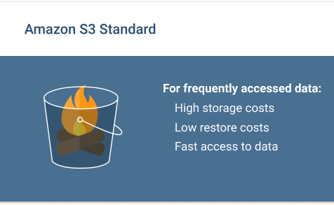
S3 Standart
High Availability and Durability (Yüksek Erişilebilirlik ve Dayanıklılık)
Veriler birden fazla cihazda birden fazla tesiste yedekli olarak depolanır.
Sık erişilen verilen için tasarlanmıştır.
Varsayılan depolama sınıfıdır.
S3 hakkında konuştuğunuzda aslında S3 Standart’ I ifade ediyorsunuz demektir.
Kulanım alanları;
Web Siteleri
İçerik Dağıtımı
Mobil ve Oyun Uygulamaları
Büyük veri ve Analitik
Sınavda dikkat edilmesi gereken soru örneği;
Video dosyalarını barındıracak bir yere ihtiyacınız varsa
Resimler veya herhangi bir statik nesne kullanımı istendiğinde ilk akla gelmesi gereken servisdir.
Statik web siteleri etrafında Back-End yapısı gerektirmeyen dinamik bir yapısı olmayan projelerde kullanılan en yaygın servistir.

Slide 3
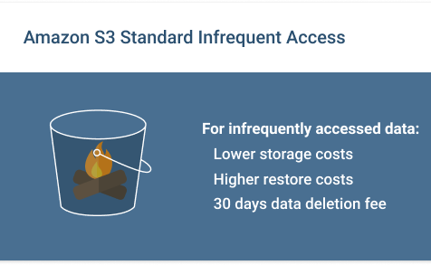
S3 Standart - Infrequent Access
Temelde sadece S3 Satandart-IA olarak bahsedilir.
Nadiren erişilen veriler için tasarlanmıştır.
Size sağladığı şey ise hızlı erişimdir.
Daha az sıklıkla erişilen verilen için kullanılır. Ancak ihtiyacınız olduğunda hızlı erişim sağlar.
Temel olarak verilere erişmek için ödeme yaparsınız.
Yani gigabayt başına düşük bir depolama fiyatı vardır.
Uzun vadeli depolamaya ihtiyaç duyduğunuzda; örneğin yedeklemeler ve felaket kurtarma dosyaları gibiveri depoları tutmak isterseniz ve maliyetinizi en aza indirmek İstiyorsanız bu servisi kullanabilirsiniz.
Bu verilere anında erişme imkanı da verilmektedir.

Slide 4
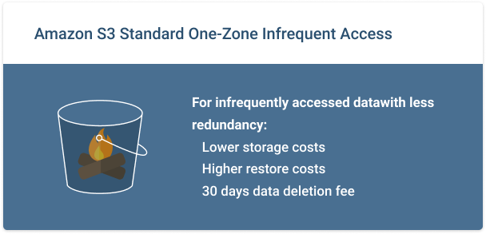
S3 One Zone - Infrequent Access
Temelde yalnızca bir bölgede kullanılır.
Seyrek erişilen yapılarda kullanılır ancak tek bir AZ içinde yedekli olarak depolanır.
Maliyet S3 Standart-AI’ den %20 daha ucuza mal olmaktadır.
Nadiren erişilen ve kritik olmayan yapılar için uzun ömürlü harika bir çözümdür.

Slide 5
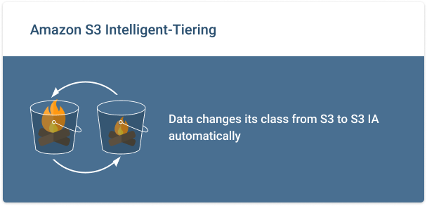
S3 Intelligent-Tiering
Sık ve nadiren erişilen verileriniz varsa yanı veri kütüphaneninizi ne zaman ihtiyaç duyduğunuz değişebiliyorsa S3 Intelligent-Tiering kullanabilirsiniz.
Verilerinizi otomatik olarak taşır ve en uygun maliyetli katman tabanlı bir nesneye ne sıklıkta eriştiğinize bağlı olarak size hizmet sunar.
Temelde yapay zeka ve makine öğrenimi kullanımı için uygundur.
Uygun maliyetli bir erişim sunmaktadır.

Slide 6
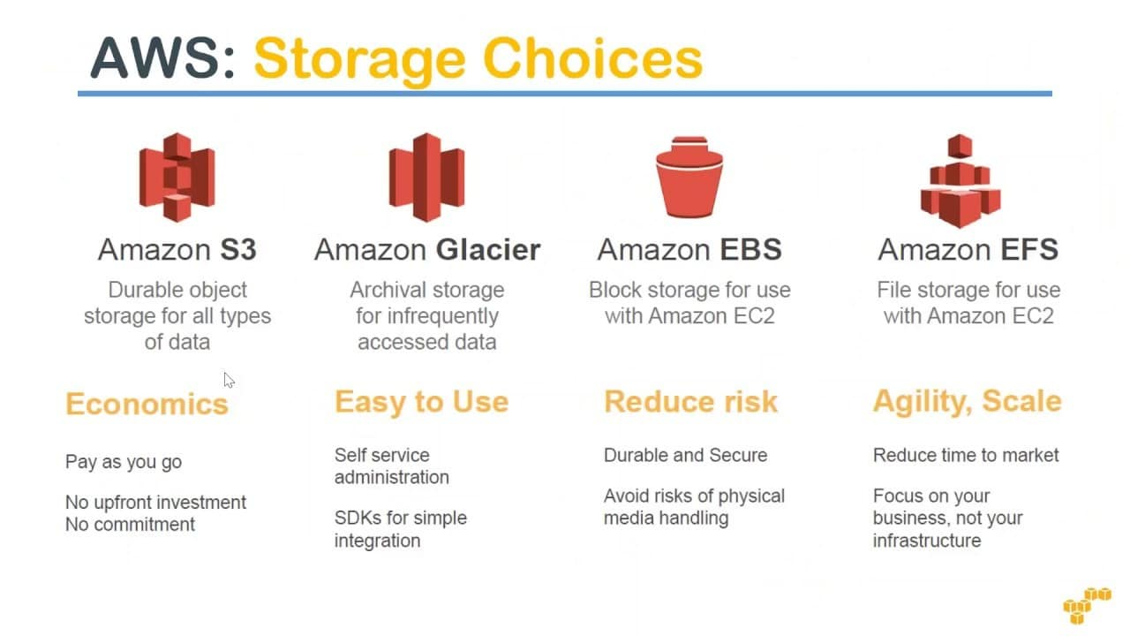
S3 Glacier
Verilerinizi uzun vadeli arşivlemenin bir yoludur.
Temel olarak S3 tarafından verilerinize her eriştiğinizde ödeme yaparsınız.
Glacier Instant Retrieval
Uzun vadeli veri arşivleme sağlar. Ancak yine de verileriniz için anında alma seçeneğiniz vardır.
Her zaman erişmek istemeyeceğiniz kritik verileriniz için kullanabilirsiniz.
Glacier Flexible Retrieval
İdeal bir depolama sınıfıdır.
Anında erişim gerektirmeyen arşivlenmiş veriler için kullanılır.
Ancak büyük veri yapıları için esnekliğe ihtiyaç duyar.
Hiçbir ücret ödemeden yedekleme veya olağanüstü durum kurtarma kullanım durumları gibi yapılarda kullanılır.
Verinin alım süresi dakikalar alabilir. (12 saate kadar uzayabilir.)
Glacier Deep Archive
AWS’ deki en ucuz depolama sınıfıdır.
Veri yapılarını 7-10 yıl veya daha uzun süre tutan müşteriler için oluşturulmuştur.
Verinin standart alma süresi 12 saattir. Ancak toplu alımlarda 48 saate kadar süre uzayabilir.

Slide 7
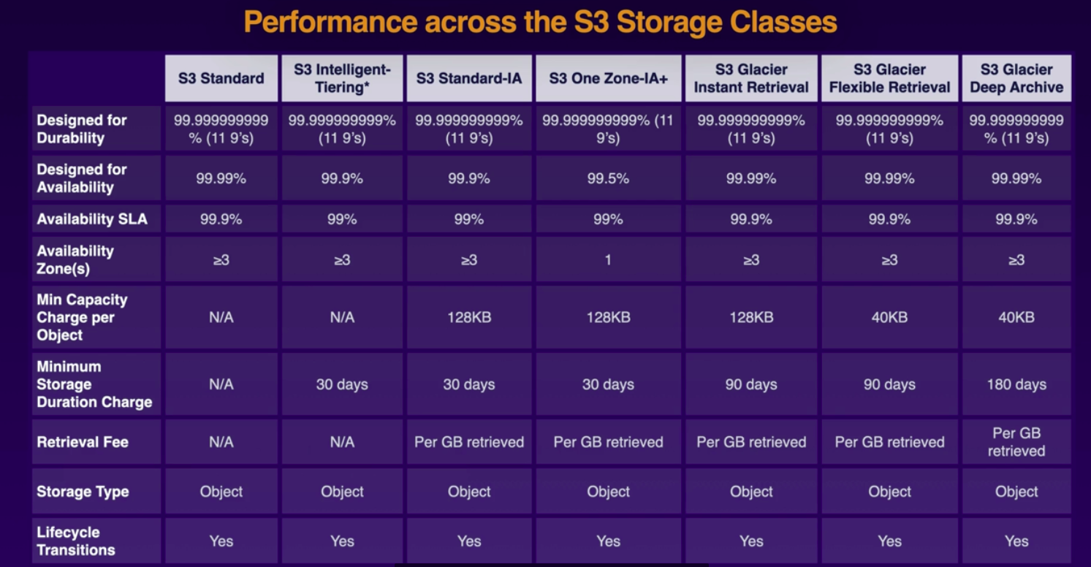
S3 Depolama Sınıfları

Slide 8
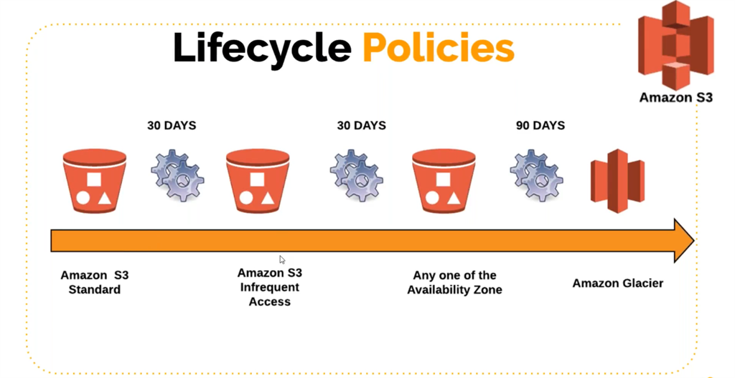
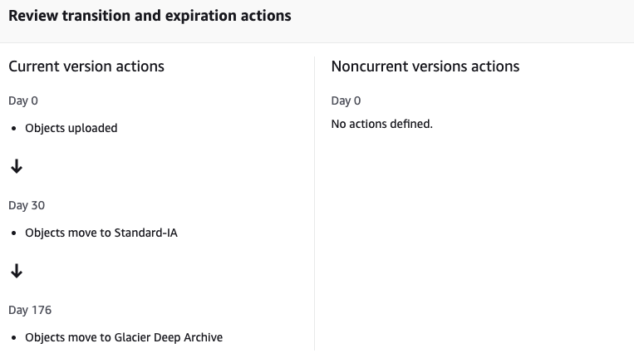
S3 Lifecycle Management
Temelde nesnelerinizi farklı Depolama katmanları arasında hareket ettirmeyi otomatikleştirir.
Böylece maliyet etkiniğinizi en üst düzeye çıkarır.
S3 bucket içerinde yer alan veri kullanım durumuna bakılarak sırasıyla 30 gün sonra S3 Infrequent Access sonrasında One Zone Infrequent yapıaya aktarılır.
90 gün sonrasında halen veriye erişim olmaması durumunda Glacier’ e aktarılarak cost effective sağlanmış olur.

Slide 9
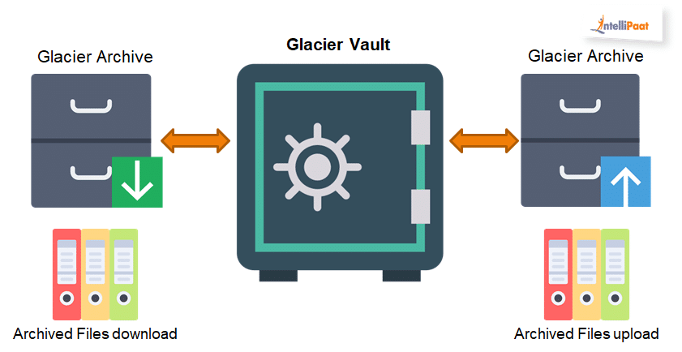
S3 Object Lock and Glacier Vault Lock
S3 Object Lock nesneleri bir WORM modeli kullanarak depolamak için kullanılır.
WORM model sadece bir kez yaz, çok oku anlamına gelmektedir.
Böylece nesnelerinize yalnızca bir kez yazabilir ve sonrasında bir çok kez okuyabilirsiniz.
Nesnelerin silinmesini önlemeye yardımcı olabilir.
Sabit bir süre için veya süresiz olarak değişitirebilir.
Sınavda dikkat edilmesi gereken soru örneği;
Bazı kullanıcılarınıza ihtiyaç duyduğunuz yerde bir nesneyi değiştirebilmek veya bir nesneyi silebilmek için yönetişim modunu seçebilirsiniz.
Ancak kimsenin bir nesneyi silemeyeceğinden emin olmak isterseniz, o zaman uyumluluk modunu seçebilirsiniz.
Burada korumalı nesne sürümü root kullanıcı dahil herhangi bir kullanıcı tarafından üzerine yazılamaz veya silinemez.
Glacier Vault Lock; temelde kolayca deploy işlemi yapmak için kullanılır.
Glacier’ e bir WORM modeli uygulama yoludur.
Sınavda dikkat edilmesi gereken soru örneği;
WORM terimi görürseniz ve S3’ den bahsediyorsa o zaman S3 Object Lock’ u kullanmak istersiniz.
WORM terimi ve Glacier’ den bahsediyorsa o zaman Glacier Vault Lock’ u kullanmak istersiniz.

Slide 10
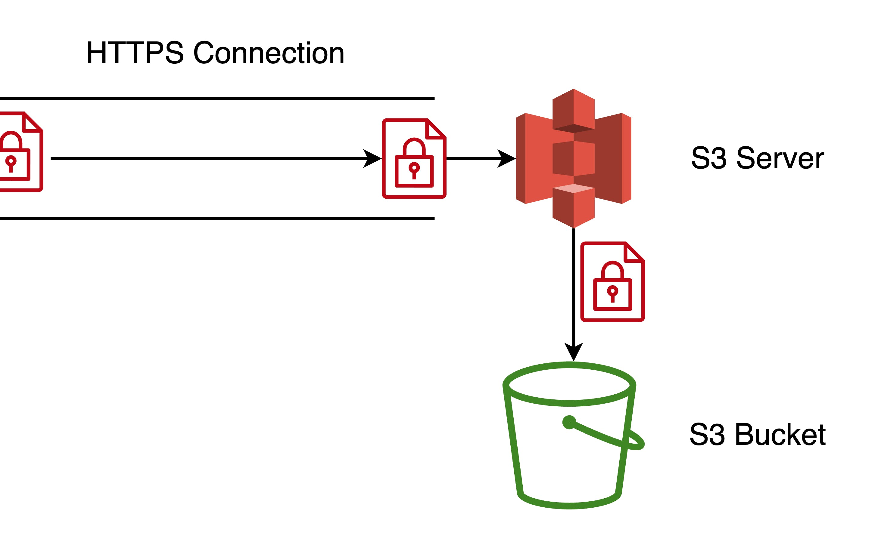
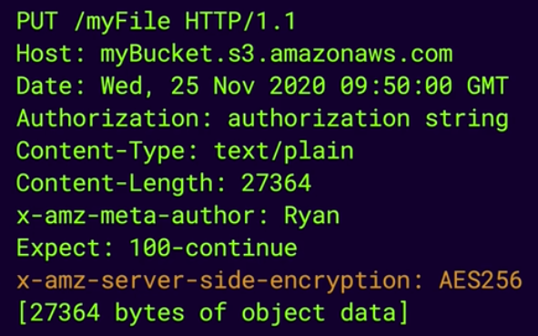
S3 Encryption
Encryption in Transit: Bucket’ lar arası veri gönderimi için kullanılan yapıdır.
SSL/TLS
HTTPS
Encryption at Rest: Server-Side Encryption: Server taraflı şifrelemeyi ifade eder.
SSE-S3: AES 256-bit encryption ile kullanılır.
SSE-KMS: AWS Key Management Service-managed keys: KMS anahtar yönetim hizmetidir.
SSE-C: Customer-provided keys
Sunucu taraflı şifreleme iki şekilde yapılmaktadır. Console ve Bucket Policy
Console tarafından yapılması istenirse;
x-amz-server-side-encryption parametresi kullanılır.
x-amz-server-side-encryption: AES256
x-amz-server-side-encryption: aws:kms
Encryption at Rest: Client-Side Encryption: Kullanıcı taraflı şifrelemeyi ifade eder.
Kullanıcı olarak S3’ e atacağınız veriyi şifreleyerek. Bucket’ a aktarabilirsiniz.

Slide 11
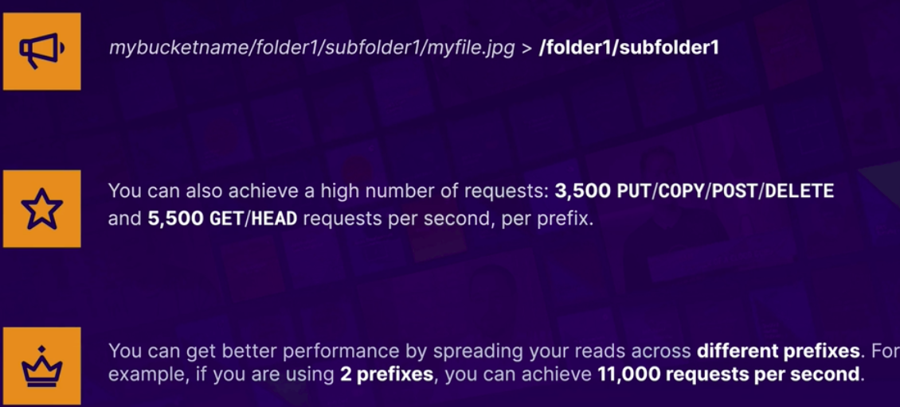
S3 Performance Optimize
S3 verilierni upload işlemi sırasında isterseniz parçalara ayırarak paralel gönderim sağlayabilirsiniz.
Bu da verimliliğinizi artırarak daha efektif bir yükleme yapmanızı sağlar.
Sınavda dikkat edilmesi gereken soru örneği;
Dosya yükleme sırasında daha verimli bir işlem yapılması soruluyorsa çok parçalı yüklemeler akla gelebilir.
Süreci byte olarak da yapılabilirsiniz.
Dosyanızın boyutlarına bakarak 128 Byte olarak parçalayabilir ve yükleyebilirsiniz.

Slide 12
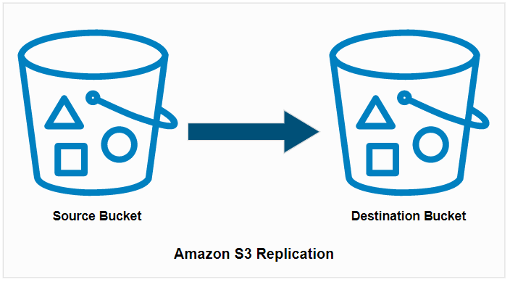
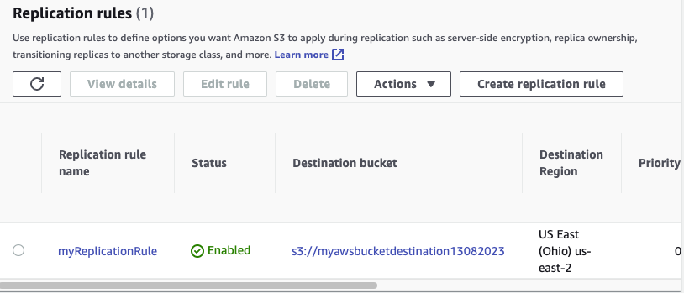
S3 Replication
Önemli Not: Silme işlemi replika olmaz.

Slide 13
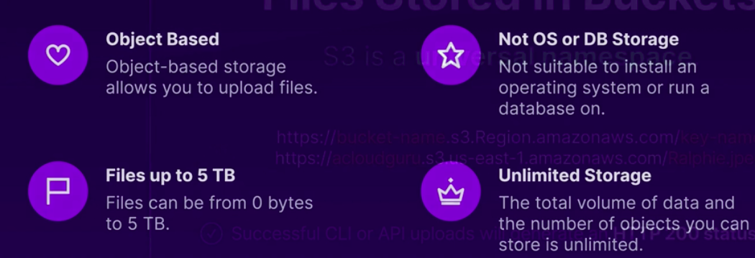
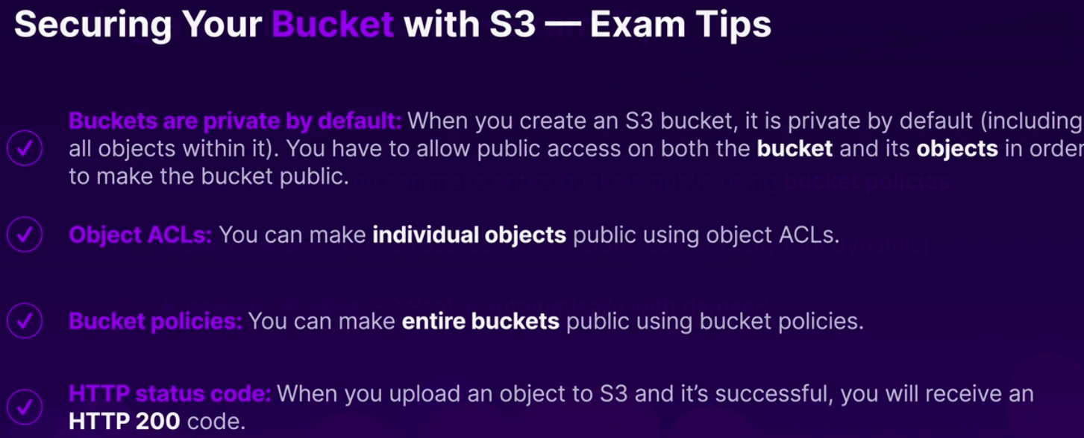
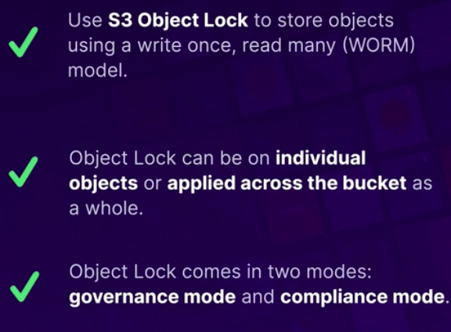
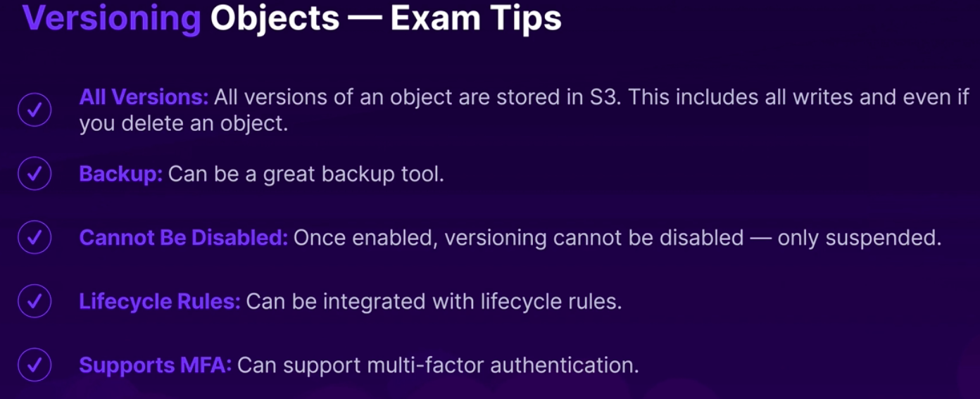
S3 Exam

